Slide 1
Sankciju pārbaudes praktiskie risinājumi
Palīgs risku mazināšanai
Rūta Beirote
Lursoft Korporatīvo klientu konsultante

Slide 2
19 milj.
Dati apkopoti uz 16.02.2022 - https://statistika.lursoft.lv/lv/statistika/arvalstu-ieguldijumi/deltas/valsts/BY/

Slide 3
429 milj.
Dati apkopoti uz 14.03.2022 - https://statistika.lursoft.lv/lv/statistika/arvalstu-ieguldijumi/deltas/valsts/RU/

Slide 4
Baltkrievijas un Krievijas
ietekme uz Latvijas ekonomiku
 | Baltkrievija | Krievija
Vieta pēc ieguldījumiem LV uzņēmumu kapitālā: | 26 | 7
Ieguldījums LV uzņēmumu kapitālā: | 18,8 milj. | 429 milj.
Uzņēmumi VID administrētajos nodokļos kopā samaksājuši: | 13,99 milj | 155,53 milj
Nodrošināto darba vietu skaits: | 1 826 | 15 918
169,52milj
17 744

Slide 5
TOP Nozares ar Baltkrievijas ieguldījumiem
 | NACE | Darbības veids (pēc NACE) | Ieguldītāju skaits | Ieguldījumi, EUR | Aktīvo uzņēmumu skaits
1 | 49.41 | Kravu pārvadājumi pa autoceļiem | 26 | 1,314,798.32 | 26
2 | 62.01 | Datorprogrammēšana | 27 | 35,407.00 | 21
3 | 68.20 | Sava vai nomāta nekustamā īpašuma izīrēšana un pārvaldīšana | 19 | 1,199,603.02 | 20
4 | 52.29 | Pārējās transporta palīgdarbības | 23 | 292,764.74 | 19
5 | 46.90 | Nespecializētā vairumtirdzniecība | 23 | 182,450.87 | 18
6 | 46.13 | Kokmateriālu un būvmateriālu vairumtirdzniecības starpnieku darbība | 19 | 34,144.00 | 16
7 | 64.20 | Holdingkompāniju darbība | 21 | 1,651,816.18 | 15
8 | 68.10 | Sava nekustama īpašuma pirkšana un pārdošana | 14 | 117,300.74 | 14
9 | 46.18 | Cita veida īpašu preču vairumtirdzniecības starpnieku darbība | 13 | 44,031.42 | 14
10 | 62.09 | Citi informācijas tehnoloģiju un datoru pakalpojumi | 17 | 75,396.00 | 12
11 | 47.91 | Mazumtirdzniecība pa pastu vai Interneta veikalos | 12 | 26,129.74 | 12
12 | 70.22 | Konsultēšana komercdarbībā un vadībzinībās | 11 | 406,428.62 | 10
13 | 46.73 | Kokmateriālu, būvmateriālu un sanitārtehnikas ierīču vairumtirdzniecība | 16 | 190,012.00 | 10
14 | 47.19 | Pārējā mazumtirdzniecība nespecializētajos veikalos | 10 | 15,669.00 | 10
15 | 41.20 | Dzīvojamo un nedzīvojamo ēku būvniecība | 10 | 63,167.00 | 9
Dati apkopoti uz 16.03.2022 - https://statistika.lursoft.lv/lv/statistika/arvalstu-ieguldijumi/pa-valstim/#rindas50

Slide 6
TOP nozares ar Krievijas ieguldījumiem
 | NACE | Darbības veids (pēc NACE) | Ieguldītāju skaits | Ieguldījumi, EUR | Aktīvo uzņēmumu skaits
1 | 68.20 | Sava vai nomāta nekustamā īpašuma izīrēšana un pārvaldīšana | 337 | 38,370,661.63 | 273
2 | 68.10 | Sava nekustama īpašuma pirkšana un pārdošana | 150 | 15,792,426.60 | 118
3 | 62.01 | Datorprogrammēšana | 181 | 1,339,345.99 | 117
4 | 49.41 | Kravu pārvadājumi pa autoceļiem | 100 | 2,312,306.54 | 98
5 | 41.20 | Dzīvojamo un nedzīvojamo ēku būvniecība | 89 | 2,455,712.97 | 82
6 | 52.29 | Pārējās transporta palīgdarbības | 82 | 1,155,049.31 | 77
7 | 47.91 | Mazumtirdzniecība pa pastu vai Interneta veikalos | 80 | 134,071.03 | 76
8 | 56.10 | Restorānu un mobilo ēdināšanas vietu pakalpojumi | 85 | 3,787,808.62 | 71
9 | 46.90 | Nespecializētā vairumtirdzniecība | 93 | 617,841.44 | 70
10 | 46.19 | Plaša sortimenta preču vairumtirdzniecības starpnieku darbība | 71 | 625,372.89 | 66
11 | 70.22 | Konsultēšana komercdarbībā un vadībzinībās | 79 | 742,324.03 | 64
12 | 64.20 | Holdingkompāniju darbība | 71 | 25,558,595.94 | 57
13 | 62.09 | Citi informācijas tehnoloģiju un datoru pakalpojumi | 62 | 301,352.63 | 56
14 | 46.18 | Cita veida īpašu preču vairumtirdzniecības starpnieku darbība | 61 | 760,236.10 | 53
15 | 73.11 | Reklāmas aģentūru darbība | 50 | 1,905,464.74 | 44

Slide 7
Baltkrievijas un Krievijas iesaiste Latvijas uzņēmumos
 | Baltkrievija | Krievija
Uzņēmumi ar ieguldījumiem kapitālā | 691 -17 | 4 424 -68
Dalībnieki – Fiziskas personas | 698 -15 | 4 649 -61
Dalībnieki - Juridiskas personas | 16 | 89 -4
Amatpersonas | 559 +4 | 3 954 -28
Patiesā labuma guvēji | 582 -8 | 3 115 - 30
*Izmaiņas no 24.02 līdz šim brīdim
Dati apkopoti uz 16.03.2022
Vislielākais risks: preču un produktu, izejvielu piegādātāji

Slide 8
Sankciju pārbaudei KYC – Zini savu klientu
Sanctions screening – vai sankciju sarakstos NAV: Klients Klienta pārstāvji (augstākā vadība, pilnvarotās personas) Klienta īpašnieki Klienta PLG Patiesā labuma guvēju ķēdē esošie Citas saistītās personas - Klienta klients – starpnieks, gala saņēmējs vai cita veida partneris

Slide 9
Problēma – kā iegūt datus par ārvalstīm:
Vienotu datu bāžu `trūkums` 2. Nav informācijas par lokālajiem reģistriem 3. Reģistri ir tikai attiecīgās valsts valodā 4. Citur dati nav tik lēti kā Latvijā 5. Daudz lētu/bezmaksas reģistru ar neaktuālu/kļūdainu informāciju Nevēlēšanās sarežģīt darījumu un formāla attieksme pret pārbaudi bieži attur prasīt papildu datus Klientam pašam.

Slide 10
Kur meklēt informāciju par klientu:
1. Jautāt klientam 2. Lūgt klientam iesniegt papildu dokumentus 3. Pārbaudīt klienta iesniegto informāciju 4. Meklēt un pārbaudīt informāciju datubāzēs un reģistros Klienta pienākums ir sniegt visu informāciju, kas nepieciešama ne tikai klienta identifikācijas procesa laikā, bet arī klienta izpētes un darījumu uzraudzības posmā!!! Tādēļ neesam pāsteigti, ja šādi pat jautājumi tiek uzdoti arī mums.

Slide 11
Kur iegūt datus par klientu:
Juridiskās personas Latvijā: Uzņēmumu reģistrs Oficiālie UR datu atkalizmantotāji - datubāzes , t.sk. Lursoft Atvērtie dati Juridiskās personas ārvalstīs: Jautā klientam Eiropas Biznesa Reģistrs http://www.ebr.lv E-tiesiskuma portālā: https://e-justice.europa.eu Konkrētās valsts `Uzņēmumu reģistrs` vai atvērtie dati LexisNexis - https://risk.lexisnexis.com/

Slide 12
Uzņēmējdarbībā iesaistīto personu noteikšanas Automatizētie risinājumi

Slide 13
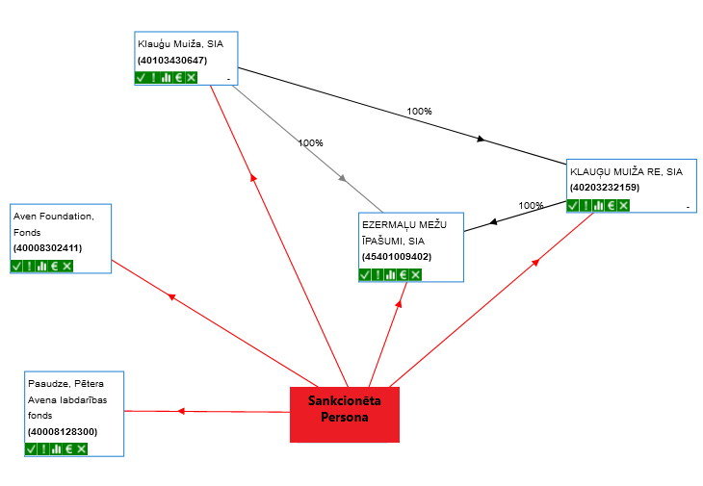
Saistību grafi
Automatizēta Uzņēmumu un personu saistību noteikšana
https://www.lursoft.lv/lv/saistibu-grafs/

Slide 14
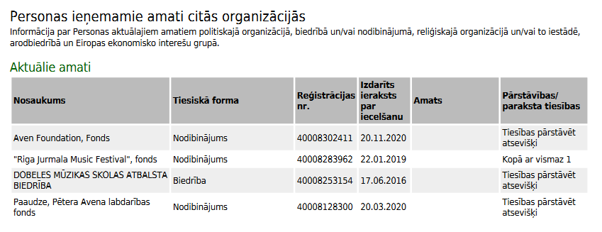
Personas dosje
https://www.lursoft.lv

Slide 15
Sankciju veidi:
1) finanšu ierobežojumi; 2) civiltiesiskie ierobežojumi; 3) ieceļošanas ierobežojumi; 4) stratēģiskas nozīmes preču un citu preču aprites ierobežojumi; 5) tūrisma pakalpojumu sniegšanas ierobežojumi.

Slide 16
Krievija un Baltkrievija Sankciju sarakstos
Latvijas, ANO, ES, UK un OFAC sarakstos kopā reģistrēti
18 343 sankciju subjekti
Krievija 2 130
Juridiskas personas | Fiziskas personas
708 | 1422
Baltkrievija 488
Juridiskas personas | Fiziskas personas
108 | 380

Slide 17
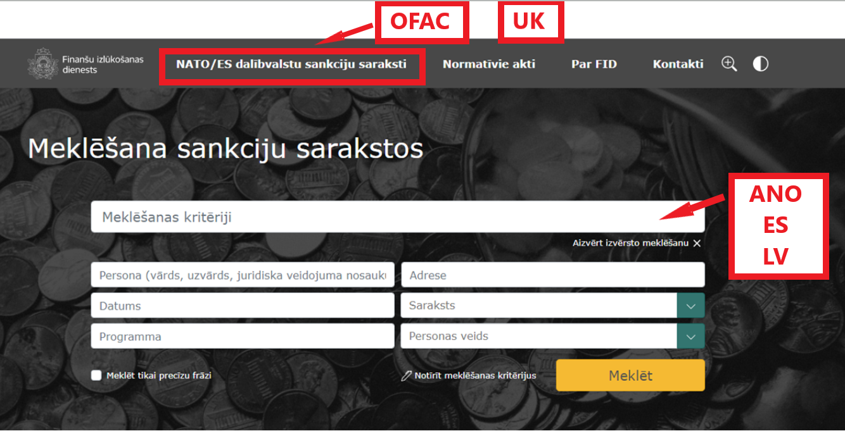
Sankciju meklēšana vienotā resursā I
https://sankcijas.fid.gov.lv/

Slide 18
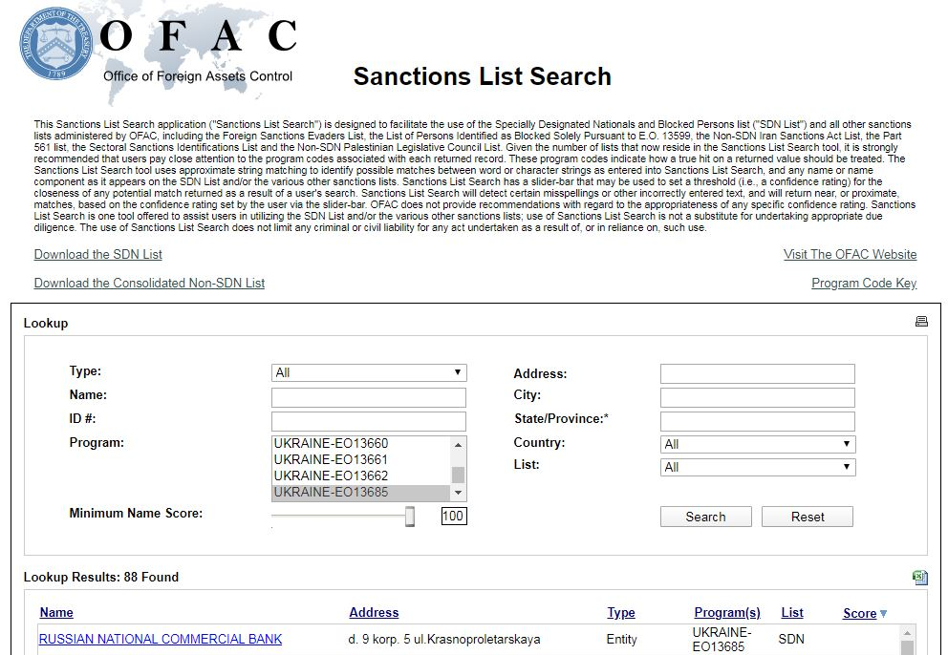
OFAC saraksts: https://sanctionssearch.ofac.treas.gov/

Slide 19
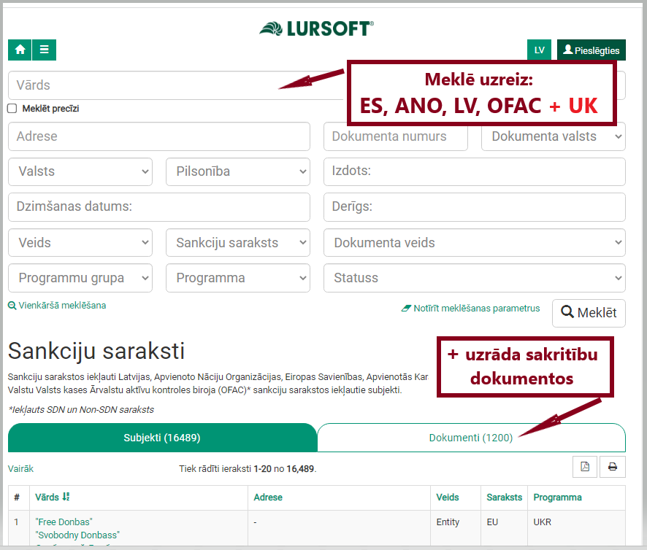
Sankciju meklēšana vienotā resursā II
https://sankcijas.lursoft.lv/

Slide 20
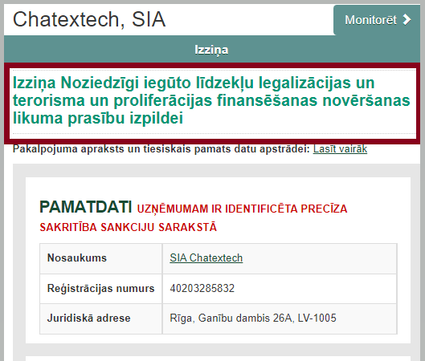
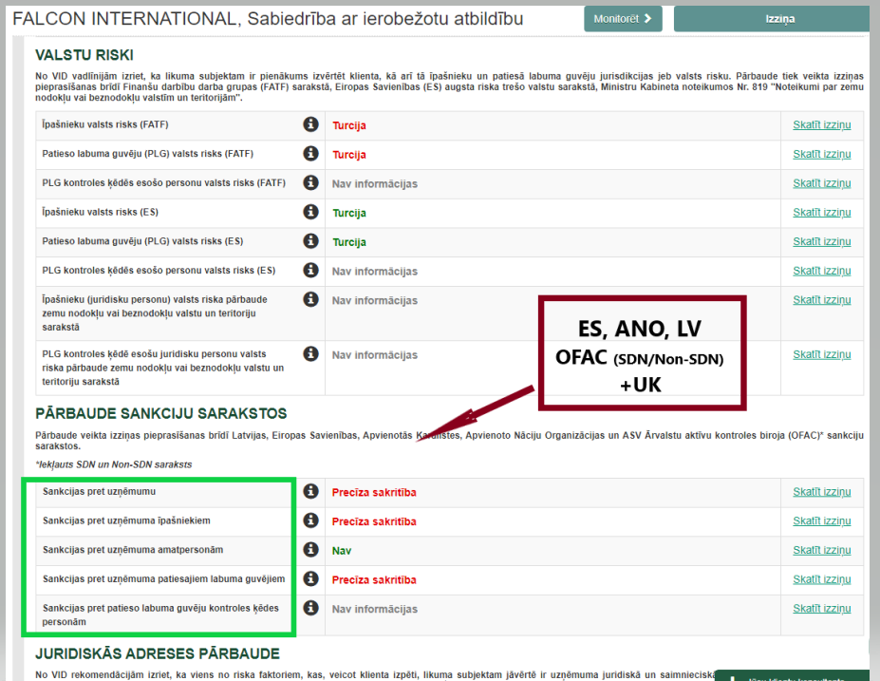
Sankciju automatizēta pārbaude
NILTFTN likuma subjektiem
AML kompleksā izziņa

Slide 21
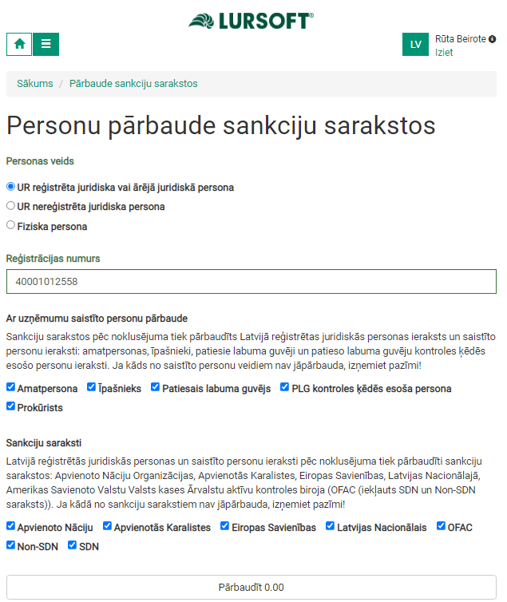
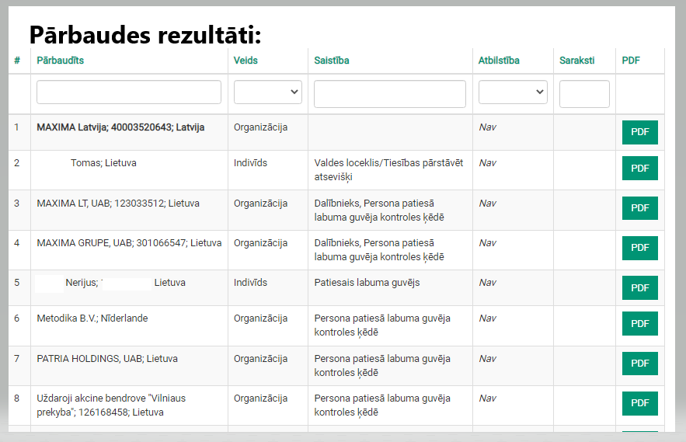
Sankciju automatizēta pārbaude
https://sankcijas.lursoft.lv/
Vienā reizē
pārbauda uzreiz uzņēmumu + visas personas + PLG ķēdi
Visos saistošajos sarakstos

Slide 22
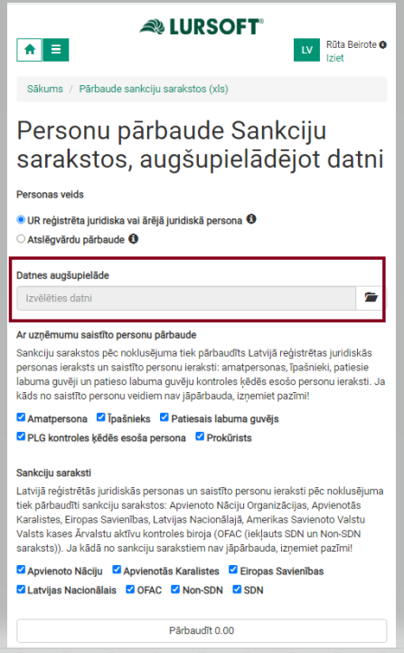
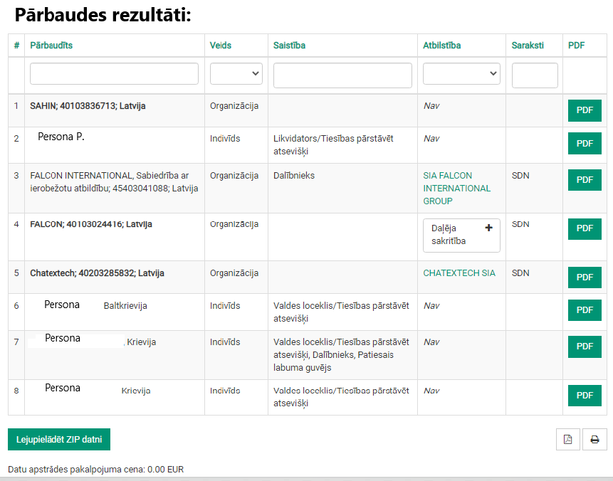
Sankciju masveida pārbaude ar failiem
1. Augšuplādē Excell failu
2.Lejuplādē rezultātus
https://sankcijas.lursoft.lv/

Slide 23
Automatizēta Sankciju pārbaude ar API (sistēma – sistēma)
Sistēma pati veic pārbaudi:
Pie jauna klienta reģistrēšanas sistēmā
- Pirms kārtējā rēķina izrakstīšanas
- Nospiežot “Refresh” pogu, piemēram, grāmatvedības sistēmā
https://www.lursoft.lv/lv/b2b-iespejas

Slide 24
Automatizētā Sankciju uzraudzība jeb Monitorings
www.klientuportfelis.lv/lv/api-klientu-portfelis
Izveido sarakstu ar personām vai uzņēmumiem
Latvijā vai ārvalstīs
2. Saņem ziņu e-pastā , ja tiks fiksēta sakritība jaunos ierakstos sankciju sarakstos
Pieejams arī API
Paziņojums e-pastā:

Slide 25
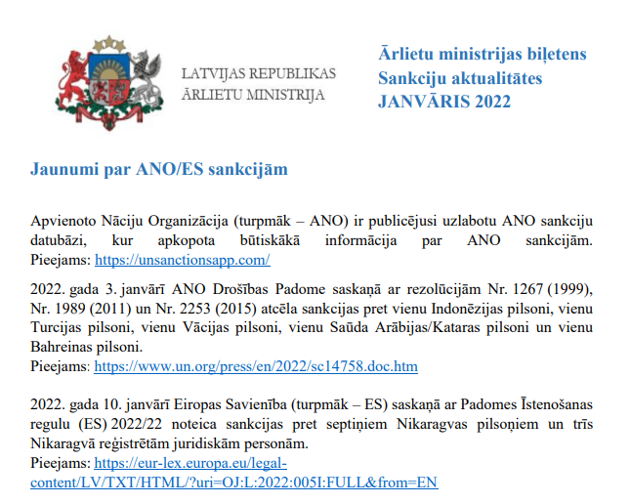
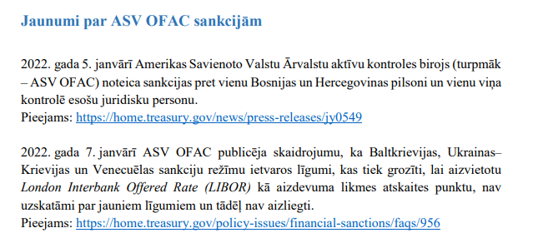
Kā sekot līdzi Sancijām
https://www.mfa.gov.lv/lv/sankciju-biletens
sankcijas@mfa.gov.lv

Slide 26
Sektorālās sankcijas (Sectoral Sanctions)
Mērķis: ierobežot noteiktu sektoru piekļuvi finansējumam, preču importam un eksportam, pakalpojumiem un tehnoloģijām PIEMĒRAM: Tirdzniecības ierobežojumi naftas produktiem, kālija hlorīdam (“potašs”) un precēm, ko izmanto tabakas izstrādājumu ražošanai vai izgatavošanai. Aizliegums eksportēt ES regulā noteiktās preces un tehnoloģijas Nav saistītas ar pienākumu iesaldēt konkrētu personu finanšu līdzekļus: Netiek sankcionētas konkrētas personas

Slide 27
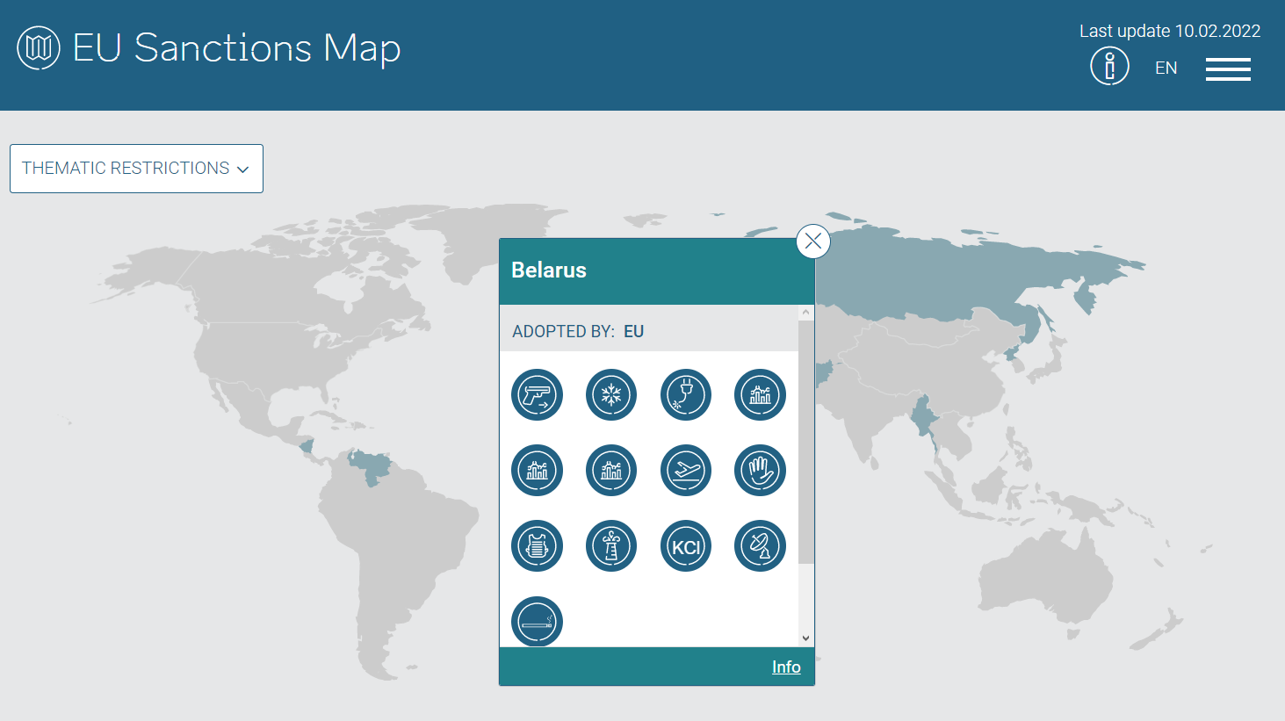
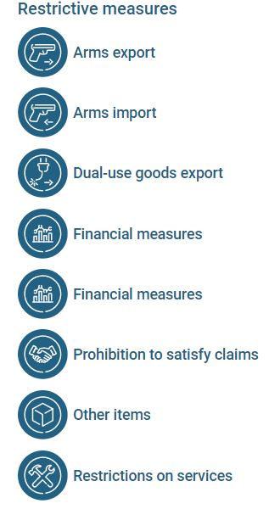
ES sankciju karte – https://www.sanctionsmap.eu

Slide 28
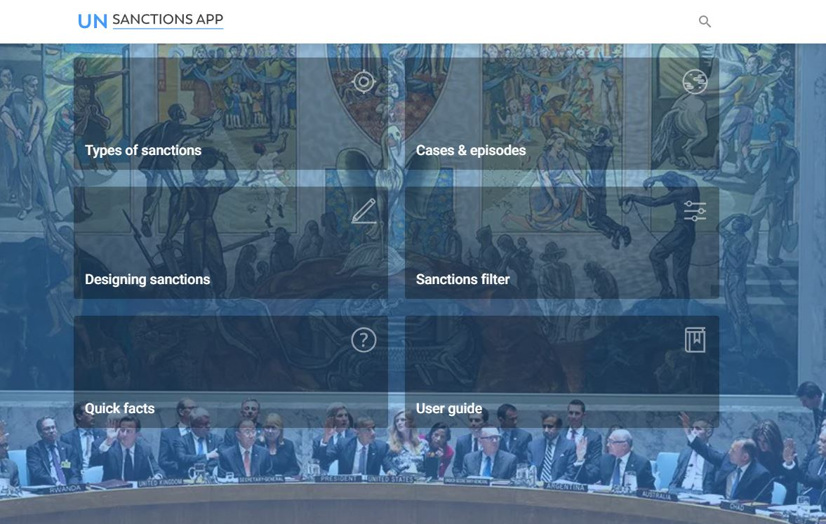
ANO sankcijas – https://unsanctionsapp.com

Slide 29
Sankciju pārbaudes risinājumi:
Vieknāršos gadījumos – bez maksas un bez autorizācijas: Finanšu un izlūkošanas dienesta lapa: https://sankcijas.fid.gov.lv/ OFAC sankciju meklēšana: https://sanctionssearch.ofac.treas.gov/ Lursoft vienotais Sankciju katalogs: https://sankcijas.lursoft.lv Latvijas tirgū pieejamie Sankciju servisi: NILTFTN likuma subjektiem tirgū pieejamie instrumenti: AML izziņas – AML + Sankciju risku apkopojums Specializētās izziņas - Sankciju pārbaudes + pierādījuma funkciju izpildei Vidēji lieliem uzņēmumiem: Sankciju pārbaude ar failiem Masveida Sankciju skrīnigs uzrādot gan Sankcijas, gan riska valstis vai riska nozares Lieliem uzņēmumiem: Sistēma – sistēma ( API) risinājumi Sankciju pārbaudēm pirms rēķiniem / darījumiem

Slide 30
Pateicos par uzmanību!
RŪTA BEIROTE
KORPORATĪVO KLIENTU KONSULTANTE
Ruta.beirote@lursoft.lv /+371 26563812 / www.lursoft.lv

